Slide 1
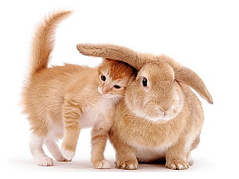
Charakterystyka ras królików

Slide 2
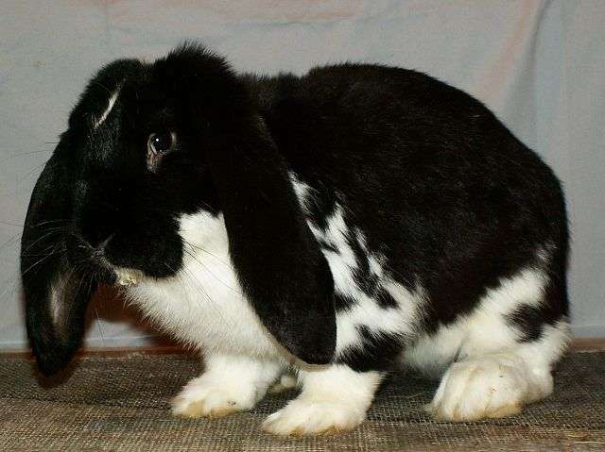
Baran Francuski (Oryctolagus cuniculus)
wyhodowana we Francji około 1863 roku, poprzez krzyżowanie olbrzyma belgijskiego z baranem angielskim
i rosłymi królikami normandzkimi
osiągają masę 6-6,5 kg
samce mogą być o 10% mniejsze
niż samice
króliki mają zbitą wałkowatą budowę tułowia
głowa jest duża
na nosie występuje charakterystyczny garb
uszy bardzo długie (38-45 cm)
i zwisające wzdłuż policzków
młode do kilku tygodni życia mają stojące uszy

Slide 3
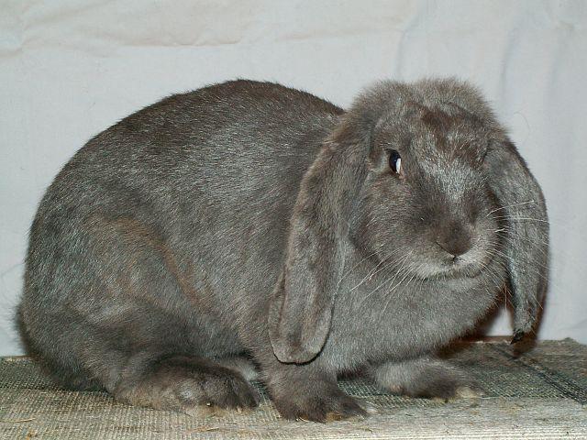
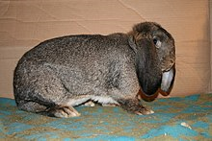
Odmiany barwne
Francuski Baran Szary (FBS)
Francuski Baran Żelazisty

Slide 4
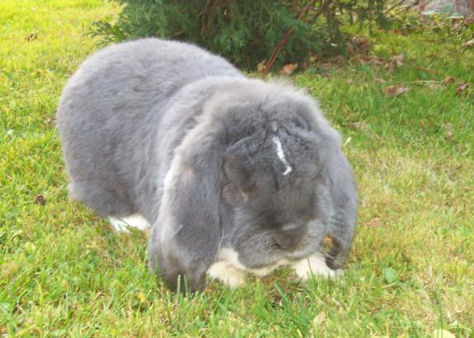
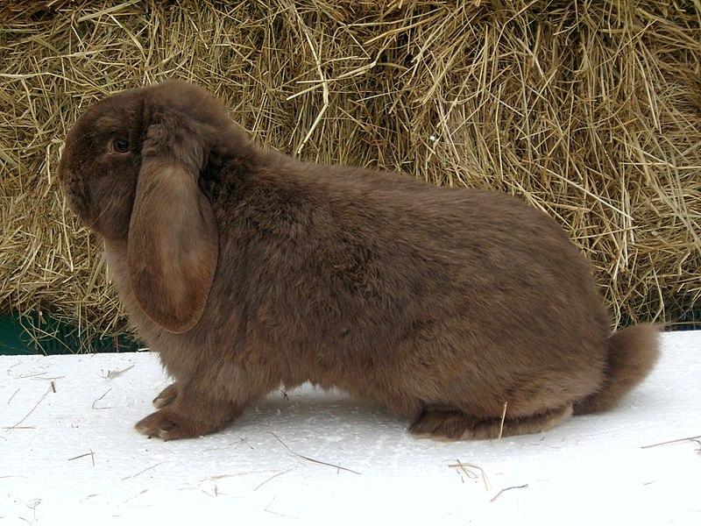
Odmiany barwne
Francuski Baran Niebieski Srokacz
Francuski Baran Havana

Slide 5
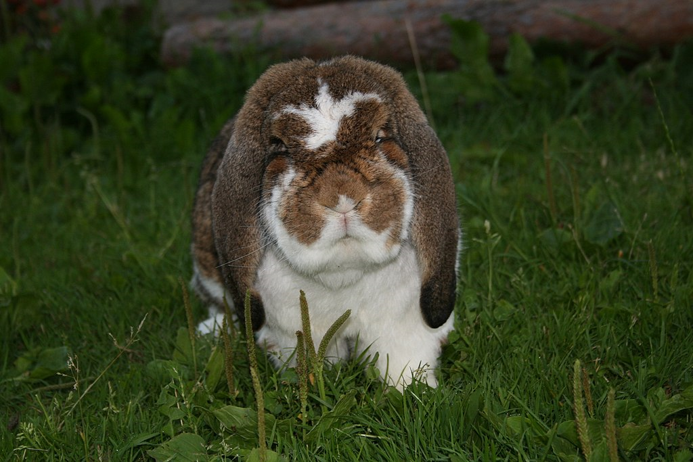
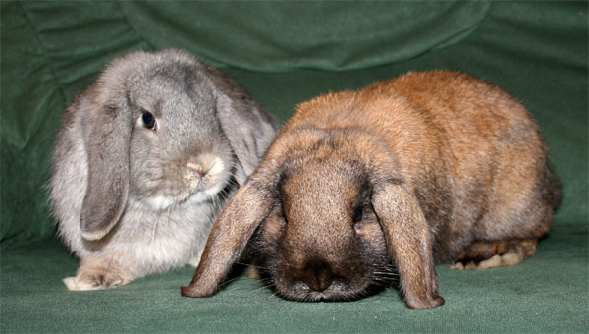
Odmiany barwne
Mały Baran Madagaskarowy i Perłowy
Francuski Baran Szary Srokacz

Slide 6
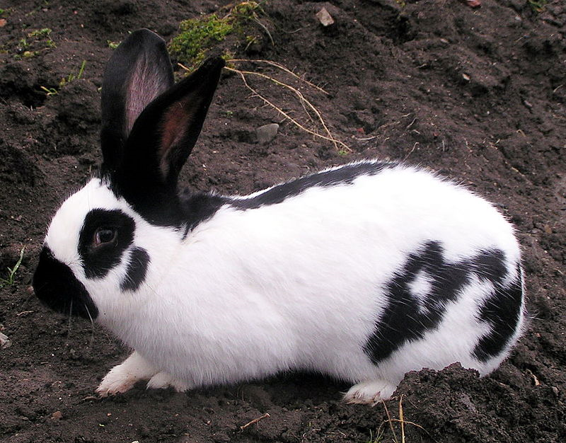
Olbrzym srokacz
rasa która została wyhodowana w Anglii, przez krzyżowanie białych olbrzymów belgijskich z lokalnymi rasami o plamistym ubarwieniu

Slide 7
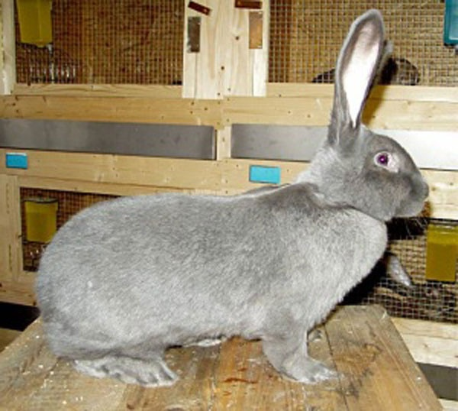
Olbrzym Belgijski (Oryctolagus cuniculus)
charakterystka
duże odstające uszy (17-19 cm)
tułów jest długi i szeroki
króliki mają mocne kości
duże masywne łapy tylne
i krótkie przednie
roczne zwierzęta osiągają wagę 8-10 kg i 68-80 cm długości
samice dojrzewają w wieku 7 miesięcy, a samce w wieku 8 miesięcy
w miocie rodzi się 5-12 młodych

Slide 8
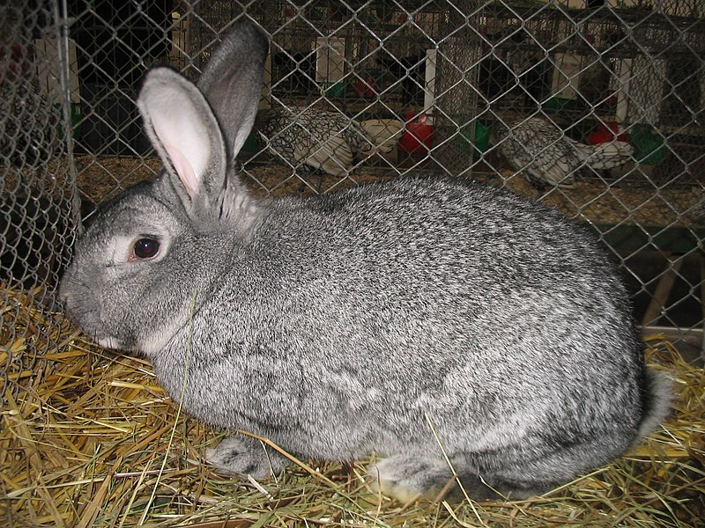
Królik szynszylowy
na początku lat dwudziestych XX wieku w Anglii, hodowca Chris Wren stworzył nową rasę Szynszyl Wielki, kojarząc Belgijskiego Olbrzyma
z Szynszylem Małym
zaliczana jest do ras średnich (do 5,50 kg)

Slide 9
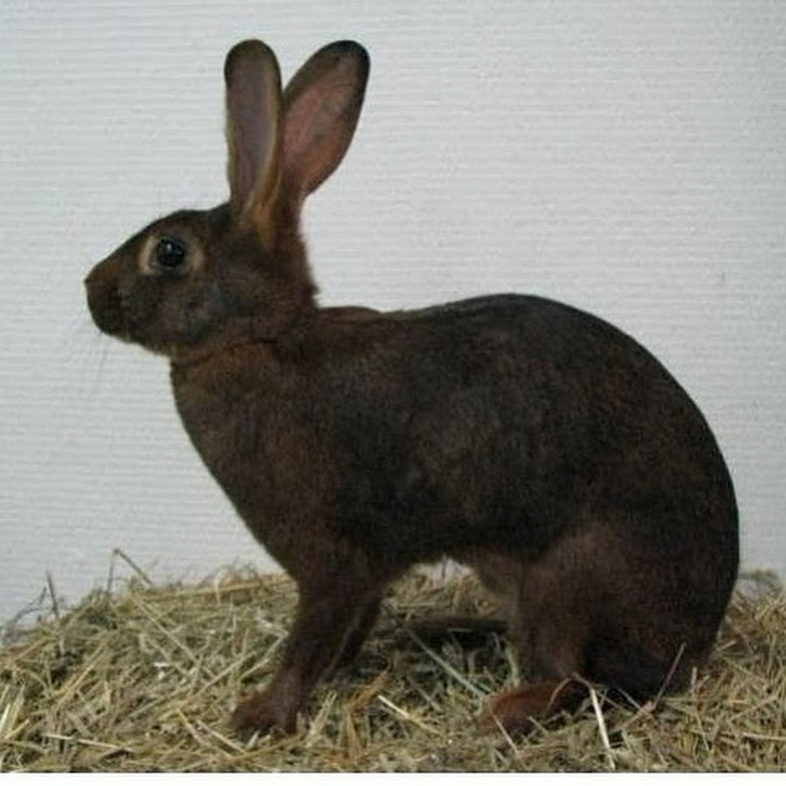
Zajęczak
zajęczak swoją sylwetką przypomina zająca i stąd też wzięła się nazwa tej rasy królików
ta rasa królików nie została wyhodowana ze skrzyżowania królika z zającem tylko dzięki selekcji oraz pracy hodowlanej idącej w tym kierunku
masa ciała w poszczególnych miesiącach życia, najniższa dopuszczalna masa ciała królika
w wieku 8 miesięcy
i powyżej - 3,0 kg;
najwyższa - 4,5 kg

Slide 10
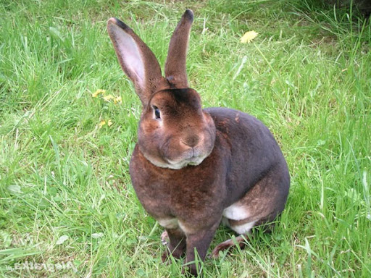
Castorex
to bardzo rzadka
i unikalna odmiana królika
posiada ultra miękkie, gęste i króciutkie (1,5 - 2,5 cm) włosy łudząco podobne jeśli chodzi
o strukturę i kolorystkę do włosów szynszyla
są jednak o wiele krótsze
dorosłe króliki tej rasy osiągają masę ciała od 3,5 do 5 kg

Slide 11
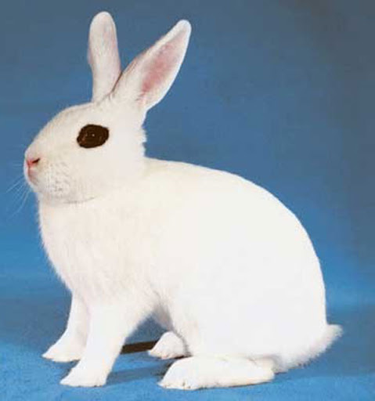
Hotot biały
to rasa królików, która swą nazwę zawdzięcza miejscowości w której została wyhodowana(Hotot-an-Ange
we Francji)
śnieżnobiała piękność z wielkimi czarnymi oczami a tak naprawdę królik o brązowych oczach
z piękną czarną, wąską otoczką
nie należy do ras albinotycznych gdyż wywodzi się od królików
o umaszczeniu plamistym

Slide 12
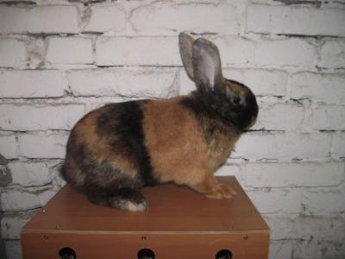
Królik japoński
pochodzą z Francji, poza swoją nazwą nie ma nic wspólnego z Japonią
króliki tej rasy są bardzo rzadko spotykane
są charakterystyczne, ponieważ ich umaszczenie przypomina umaszczenie tygrysa

Slide 13
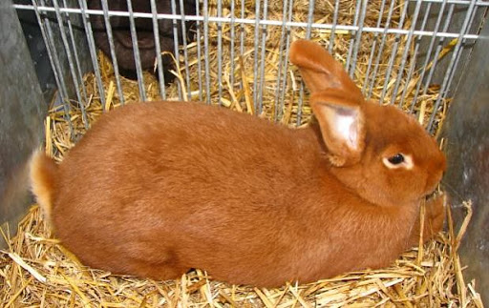
Nowozelandzki czerwony
do Polski zostały sprowadzone po wojnie
z Anglii
aklimatyzacja do naszych warunków klimatycznych
i hodowlanych
nie przebiegła zbyt pomyślnie
ich hodowle są stosunkowo małe

Slide 14
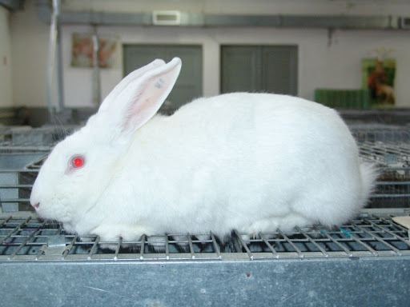
Popielniański biały
to jedna z nielicznych ras królików, która została wyhodowana w Polsce
powstanie tych królików możemy zawdzięczać prof. Kamińskiemu oraz dr Karłowiczwi (był on kontynuatorem prac), którzy prowadzili prace badawcze nad wyhodowaniem tej rasy królików krzyżując białego olbrzyma belgijskiego z polskim białym
po wielu latach selekcji w połowie lat osiemdziesiątych XX wieku, króliki popielniańskie uznano za rasę
i nazwano je od miejscowości w której zostały wyhodowane

Slide 15
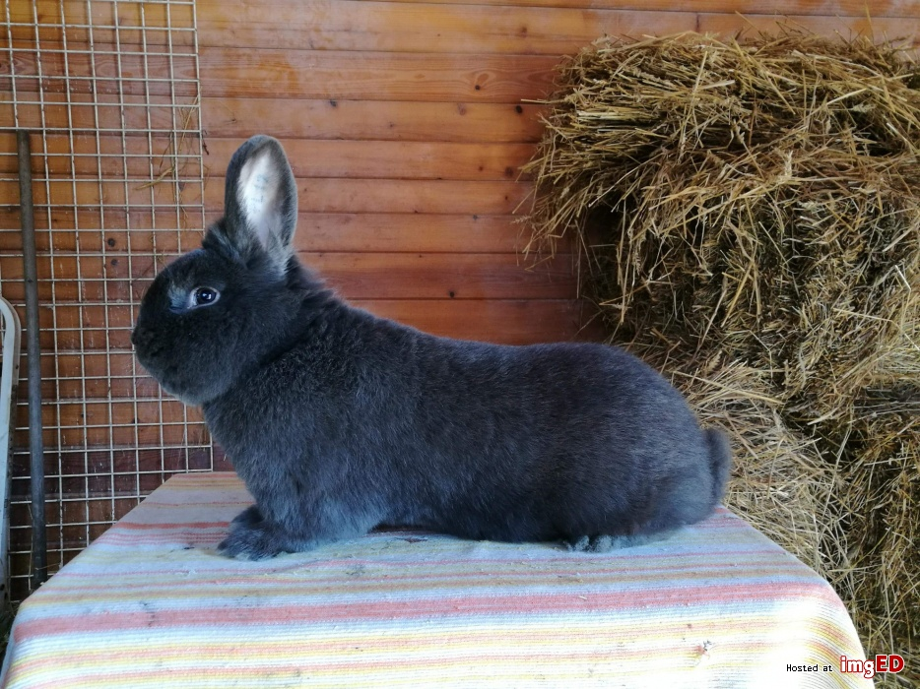
Wiedeński niebieski
króliki tej rasy odznaczają się bardzo szybkim tempem wzrostu oraz posiadają bardzo dobrej jakości futro
reprezentują typ mięsno-futerkowy
okrywa włosowa na całym ciele bardzo gęsta i sprężysta
oraz jedwabista
długość włosów około 3 cm.
barwa włosów pokrywowych ciemnoniebieska, jednolita na całym ciele o wyraźnym połysku

Slide 16
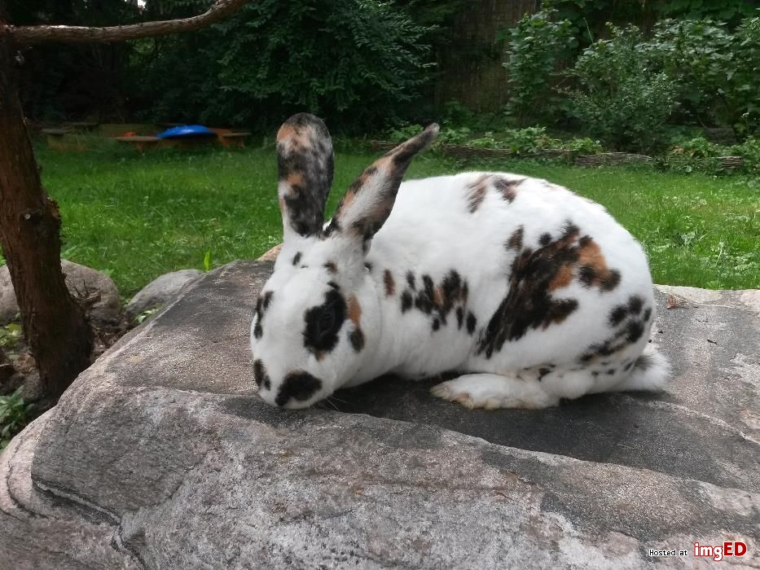
Rex trójbarwny
samce i samice osiągają masę ciała od 3,5
do 4,5 kg
tempo wzrostu zbliżone do królików castorexów

Slide 17
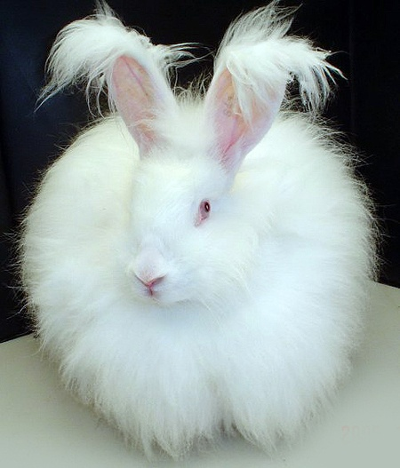
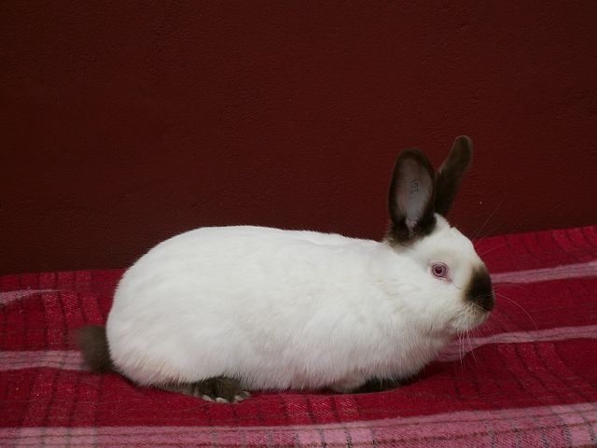
Praca domowa
Fot.1 Rasa Angora
Fot.2 Królik kalifornijski

Slide 18
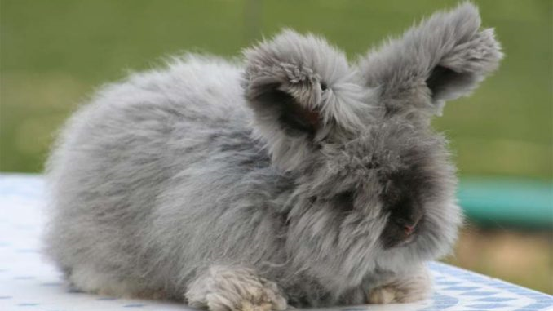
Rasy małe
Królik angora miniaturka

